Slide 1
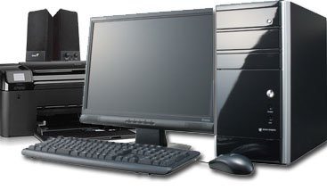

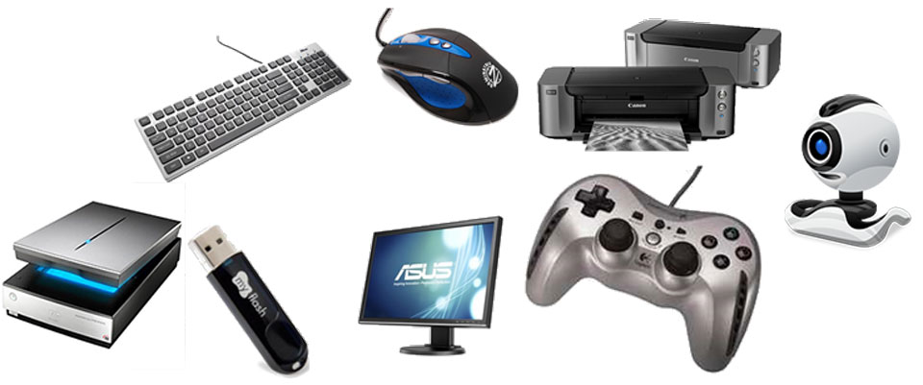
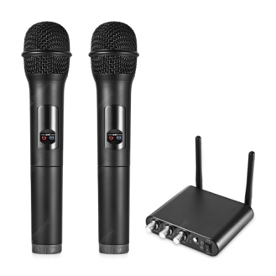
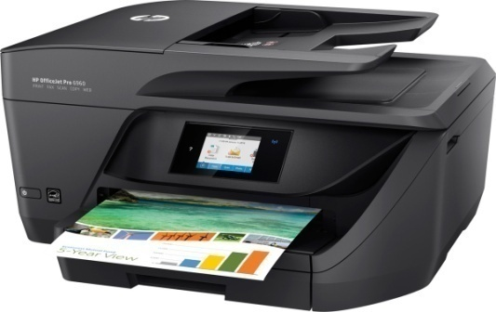
Аппаратная реализация компьютера

Slide 2
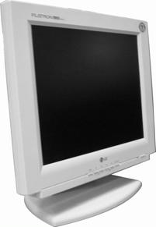
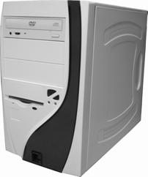
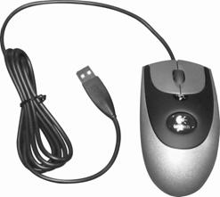
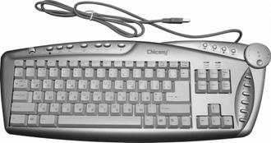
Базовая аппаратная конфигурация ПК
  Базовую аппаратную конфигурацию ПК составляют:
Системный блок,
Клавиатура,
Мышь,
Монитор.
Типовое устройство системного блока включает:
материнскую (системную) плату,
НЖМД,
НГМД,
видеоадаптер,
звуковую карту,
блок питания.

Slide 3
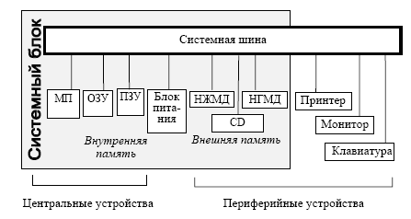
Архитектура персонального компьютера

Slide 4
Магистрально-модульный принцип построения компьютера
В основу архитектуры современных персональных компьютеров положен магистрально-модульный принцип. Модульный принцип позволяет потребителю самому комплектовать нужную ему конфигурацию компьютера и производить при необходимости её модернизацию.
Модульная организация компьютера опирается на магистральный (шинный) принцип обмена информацией между устройствами.
Магистраль (системная шина) включает в себя три многоразрядные шины: шину данных, шину адреса и шину управления, которые представляют собой многопроводные линии.
Шина данных. По этой шине данные передаются между различными устройствами.
Шина адреса. Выбор устройства или ячейки памяти, куда пересылаются или откуда считываются данные по шине данных, производит процессор.
Шина управления. По шине управления передаются сигналы, определяющие характер обмена информацией по магистрали.
К магистрали подключаются процессор и оперативная память, а также периферийные устройства ввода, вывода и хранения информации, которые обмениваются информацией на машинном языке (последовательностями нулей и единиц в форме электрических импульсов).

Slide 5
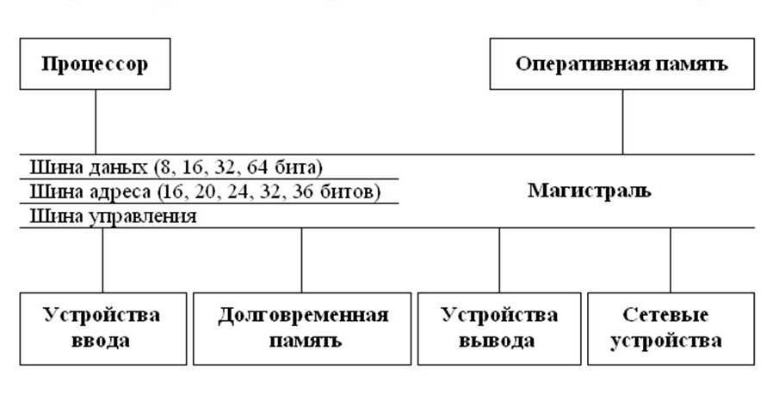
Магистрально-модульный принцип построения компьютера

Slide 6
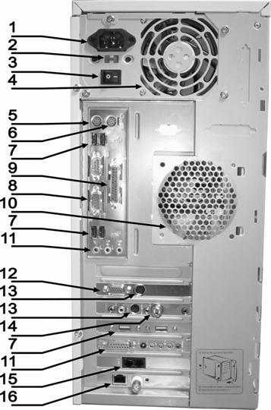
Разъемы для подключения основных внешних устройств
Разъем кабеля питания
Переключатель 220/110 Вольт (на многих блока питания может отсутствовать)
Выключатель питания
Вентилятор блока питания
Разъем клавиатуры типа PS/2
Разъем манипулятора "мышь" типа PS/2
Разъем стандарта USB (для подключения мыши, модема, принтера, сканера и проч.)
Разъем стандарта COM или "последовательный порт" (для подключения мыши, модема и проч.)
Разъем стандарта LPT или "параллельный порт" (для подключения принтера и проч.)
Посадочное место под дополнительный вентилятор охлаждения корпуса (устанавливается внутри корпуса).
Разъемы аудиокарты: зеленый; разъем для подключения джойстика.
Разъем VGA для подключения монитора.
Видеовыход НЧ для подключения телевизора или видеомагнитофона.
Антенный вход TV-тюнера.
Разъемы модема: вход линии; выход для телефона.
Разъемы сетевой карты: для витой пары; для коаксиального кабеля.

Slide 7




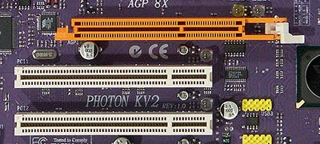
Порты для подключения внешних устройств
7
Для подключения периферийного оборудования, а также связи с другими компьютерами на системном блоке имеются разъемы различных портов.
Последовательные порты – обозначаются как СОМ1 и COM2, а аппаратно реализуются с помощью 25-контактного и 9-контактного разъемов, подключаются мышь и модем.
Параллельный порт - обозначается как LPT, а аппаратно реализуется в виде 25-контактного разъема для подключения принтера.
USB (Universal Serial Bus — универсальная последовательная шина), который обеспечивает высокоскоростное подключение к компьютеру сразу нескольких периферийных устройств (сканеры, цифровые камеры и др.).
Разъёмы PS/2 для подключения мыши и клавиатуры.
SCSI адаптеры устанавливаются в слоты расширения системной платы и обеспечивают высокоскоростное подключение (видеокарты, дополнительной памяти, винчестеров, сканеров, CD-ROM дисководов и др.)
7

Slide 8
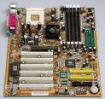
На материнской (системной) плате находятся:
разъемы для установки процессора и оперативной памяти,
магистраль обмена информацией,
микропроцессор,
чипсет- набор микросхем, обеспечивающий работу и взаимодействие всех компонентов ПК, подключённых к материнской плате.
шины,
ОЗУ,
ПЗУ,
слоты для установки контроллеров внешних устройств.

Slide 9
Типы микропроцессоров.
МИКРОПРОЦЕССОР является центральным блоком ПК, обеспечивает управление работой машины и выполняет арифметические и логические операции.
С другими устройствами компьютера микропроцессор связан несколькими группами проводников, называемых шинами.
Основных шин три:
шина данных,
адресная шина и
шина управления.
Модель МП | Год выпуска | Частота [Мгц]
8086 | 1978 | 4- 12
80286 | 1982 | 8-20
80386 | 1985 | 25 - 40
80486 | 1989 | 33 - 50
Pentium | 1993 | 60 - 300
Pentium II | 1997 | 300-400
Pentium III | 1999 | 450 - 1000
Pentium IV | 2000 | 1500

Slide 10


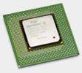
Процессор.
Процессор аппаратно реализуется на большой интегральной схеме (БИС). Большая интегральная схема представляет собой маленькую плоскую полупроводниковую пластину размером примерно 20х20 мм, заключенную в плоский корпус с рядами металлических штырьков (контактов).
Использование современных высоких технологий позволяет разместить на БИС процессора огромное количество (42 миллиона в процессоре Pentium 4) функциональных элементов (переключателей), размеры которых составляют всего около 0,18 микрон (1 микрон = 10⁻⁶ метра).
Эти элементы образуют сложную структуру, что позволяет процессору производить обработку информации (например, складывать числа) с очень высокой скоростью. Современные процессоры обладают большим быстродействием, например, процессор Pentium 4 может выполнять обработку информации с частотой в 2 ГГц (выполнять 2 миллиарда операций в секунду).

Slide 11
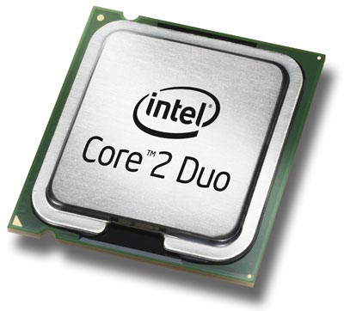
Выписка из каталога
Технические характеристики процессора
Наименование
Процессор Intel Core 2 Duo E6300, 1,86GHz, 2Mb, 1066MHz Socket-775 OEM
Частота шины | 1066 МГц
H-Threading | нет
Ядро | Conroe
Умножение | 7
Socket | Socket LGA775
Кэш L1 | 64x2 Кб
Кэш L2 | 2048 Кб
Рассеиваемая мощность | 65 Вт
Критическая температура | 61.4 °C
Технология | 65 нм
Напряжение питания | 0.85-1.35 В
Корпус | FC-PGA6
Дополнительная информация | Данный процессор требует для запуска материнскую плату поддерживающую PCG 06. Поддерживаются дополнительные наборы инструкций: SSE, SSE2, SSE3, поддерживается технология EVP (Enhanced Virus Protection), поддерживается Intel Virtualization Technology.

Slide 12
Словарь терминов
Код процессора
Буквенно-числовая маркировка процессора, принятая его производителем.
Каждый производитель именует свои процессоры по собственному принципу, единого стандарта нет. Компания Intel сейчас отказалась от привычного обозначения своих процессоров, которое состояло из линейки и тактовой частоты процессора (например, Pentium IV 2.8 GHz).
Новая система именования CPU от Intel выстраивается по следующей схеме:
основной брэнд (Intel),
линейка (к примеру, Pentium, Core 2 Extreme, Core 2 Duo, Core 2 Quad),
серия (первая цифра в Processor number, к примеру, 7xx или E6300);
уточнение в виде еще двух цифр, образующих вместе с первой уникальный идентификатор конкретной модели.
В результате получается такое обозначение: Intel Pentium M Processor 735 или Intel Core 2 Duo Processor E6300.

Slide 13
Словарь терминов
Ядро процессора
Что такое ядро процессора? Это непосредственно сам кристалл площадью, примерно, один квадратный сантиметр, на котором реализована принципиальная схема процессора.
Ядро расположено на текстолитовой основе, по которой проходят контактные дорожки к ножкам или контактным площадкам, залито термопастой и убрано под защитную металлическую крышку. Соответственно N-ядерный процессор это N-кристаллов в одном корпусе.
Количество ядер (от 1 до 4 )
Число ядер в процессоре.
Новая технология изготовления процессоров позволяет разместить в одном корпусе более одного ядра. Наличие нескольких ядер значительно увеличивает производительность процессора.
Например, в линейке Core 2 Duo используются двухъядерные процессоры, а в Core 2 Quad - четырехъядерные.

Slide 14
Словарь терминов
H-Threading - Поддержка HT
Поддержка технологии Hyper-Threading (HT).
Технология Hyper-Threading, разработанная компанией Intel, позволяет процессору выполнять параллельно два потока команд (или две части программы). Это значительно повышает эффективность выполнения специфических приложений, связанных с аудио- и видеоредактированием, 3D-моделированием и т.п., а также работы в многозадачном режиме. Однако в некоторых приложениях использование этой технологии может приводить к обратному эффекту, поэтому при необходимости ее можно отключить.

Slide 15
Словарь терминов
Частота процессора (от 900 до 3800 МГц)
- это количество тактов (операций) процессора в секунду. Тактовая частота процессора пропорциональна частоте шины. Как правило, чем выше тактовая частота процессора, тем выше его производительность.
Частота шины (Front Side Bus, или FSB)
Шина данных - это набор сигнальных линий для передачи информации в процессор и из него.
Частота шины - это тактовая частота, с которой происходит обмен данными между процессором и системной шиной компьютера.
Для указанных процессоров в поле "Частота шины" приводится эффективная, то есть увеличенная в четыре раза, частота шины.
Для получения физической частоты шины нужно эффективную частоту разделить на четыре.

Slide 16
Оперативная память
(ОЗУ - оперативно запоминающее устройство или RAM -Random Access Memory - память с произвольным доступом).
ОП предназначена для размещения программ и данных, с которыми компьютер работает в данный момент. Эта память имеет прямую адресацию и характеризуется быстрым доступом.
ОП изготавливается в виде модулей памяти. Модули памяти представляют собой пластины с рядами контактов, на которых размещаются БИС памяти. Модули памяти могут различаться между собой по размеру и количеству контактов (SIMM, DIMM, RIММ), по быстродействию, по информационной емкости и т. д.
Быстродействие, т.е. частота, с которой происходят операции записи или считывания информации из ячеек памяти. Современные модули памяти обеспечивают частоту до 800 МГц.
Информационная емкость модулей может достигать 512 Мбайт, причем в компьютере может быть установлено несколько модулей.
Если скорость шины памяти равняется частоте шины процессора, быстродействие памяти в такой системе будет оптимальным.

Slide 17


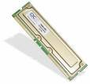
Типы ОЗУ
Существует несколько типов ОЗУ:
ROM (Read Only Memory). Постоянное запоминающее устройство — ПЗУ, не способное выполнять операцию записи данных. Поэтому в ROM помещаются команды запуска персонального компьютера, т.е. программное обеспечение, которое загружает операционную систему.
DRAM (Dynamic Random Access Memory). Динамическое запоминающее устройство, намного "медленнее" процессора, но имеет маленькую емкость.
SRAM (Static RAM). Статическая оперативная память может работать на той же частоте, что и современные процессоры, но имеет большую емкость.
SDRAM. Это тип динамической оперативной памяти DRAM, работа которой синхронизируется с шиной памяти.
DDR SDRAM(Double Data Rate — двойная скорость передачи данных) — это еще более усовершенствованный стандарт SDRAM, при использовании которого скорость передачи данных удваивается.

Slide 18
Системная шина (СШ)
Системная шина - это главная отличительная черта структуры персонального компьютера. СШ используется для обмена информацией и взаимодействия всех устройств персонального компьютера.
Архитектура любой ЭВМ с общей системной шиной обеспечивает:
- простоту и дешевизну ЭВМ;
- упрощает взаимодействие устройств ЭВМ;
- облегчает программирование.
Но вместе с тем системная шина является и узким местом в ЭВМ, т.к. в каждый момент времени посредством системной шины могут обмениваться только 2 устройства. Остальные вынуждены простаивать.

Slide 19
ПЗУ - постоянное запоминающее устройство (ROM - read only memory)
Устройства хранения информации используются для хранения информации в электронной форме (будь это текст, звук или графическое изображение, – представляется в виде последовательности нулей и единиц).
Основной функцией внешней памяти компьютера является способность долговременно хранить большой объем информации.
Устройство, которое обеспечивает запись/считывание информации, называется накопителем или дисководом, а хранится информация на носителях (например, дискетах).
В накопителях на гибких магнитных дисках (НГМД) и накопителях на жестких магнитных дисках (НЖМД) или «винчестерах» в основу записи, хранения и считывания информации положен магнитный принцип, а в лазерных дисководах CD-ROM и DVD-ROM — оптический принцип.

Slide 20
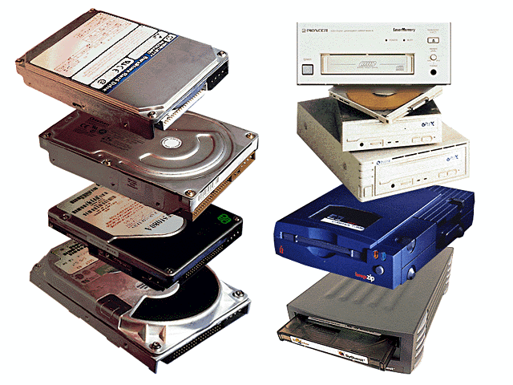
Устройства хранения информации

Slide 21


Винчестеры (Hard Disc Drive , HDD)
Жёсткие диски – наиболее быстрые из внешних устройств хранения информации. Кроме того, информация, хранящаяся на винчестере, может быть считана с него в произвольном порядке (диск – устройство с произвольным доступом). Ёмкость диска современного персонального компьютера составляет десятки, сотни гигабайт. В одном ПК может быть установлено несколько винчестеров.
Жесткие магнитные диски представляют собой несколько десятков дисков, размещенных на одной оси, заключенных в металлический корпус и вращающихся с большой угловой скоростью.
За счет гораздо большего количества дорожек на каждой стороне дисков и большого количества дисков информационная емкость жестких дисков может в десятки тысяч раз превышать информационную емкость дискет.
Часто происходит деление одного жесткого диска на несколько логических дисков, каждому из которых присваивается свое имя, например, C:, D:, Е:, F: и т.д.
В целях сохранения информации и работоспособности жесткие диски необходимо оберегать от ударов и резких изменений пространственной ориентации в процессе работы.

Slide 22
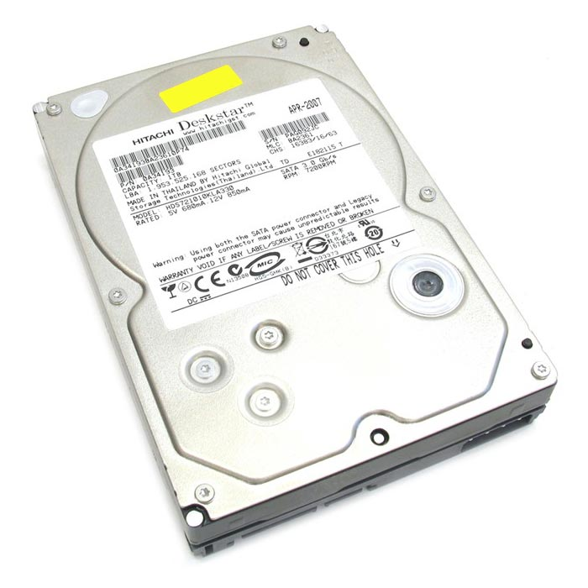
Выписка из каталога
Технические характеристики HDD
Внутренний (80 - 1000 Gb)
1000,0 Gb HDD Hitachi (HDS721010KLA330) Deskstar 7K1000 7200rpm 32Mb SATA-300
Объём 1000 ГБ
Количество головок 10
Количество дисков 5
Интерфейс SATA II
Среднее время доступа (чтение/запись) 8.5/9.2 мс
Среднее время ожидания (чтение/запись) 4.17 мс
Скорость вращения 7200 об./мин.
Размер кэш-буфера 32 Мб
Рабочая температура + 5 + 55 °C
Уровень шума (нет занятости) 29 дБ
Уровень шума (чтение, запись) 30 дБ
Размеры 26.1x147x101.6 мм
Вес 700 гр

Slide 23
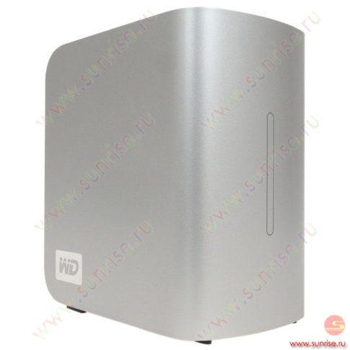
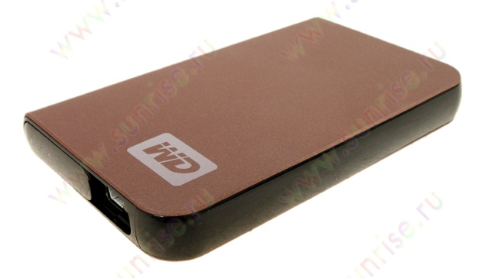
Выписка из каталога
Технические характеристики HDD
Внешний (320 - 2000 Gb)
2000,0 Gb HDD WDH2Q20000E 16Mb MyBookStudioEditionII (USB2.0& FireWire400/800& eSATA) RET
Объём 2000 Гб
Интерфейс IEEE 1394/ USB 2.0/eSATA
Скорость вращения 7200 об./мин.
Размер КЭШ-буфера 16 Мб
Портативный (80 - 500 Gb)
320,0 Gb HDD WDMLZ3200TE 5400rpm 8Mb Passport Elite (ext. USB2.0) 2.5" bronze RETAIL
Объём 320 Гб
Интерфейс USB 2.0
Скорость вращения 5400 об./мин.
Размер КЭШ-буфера 8 Мб
Размеры 15x126.15x79.5 мм
Вес 180 г

Slide 24
Характеристики
Интерфейс — набор, состоящий из линий связи, сигналов, посылаемых по этим линиям, технических средств, поддерживающих эти линии, и правил обмена. Современные накопители могут использовать интерфейсы ATA (AT Attachment), SCSI (Small Computer System Interface), SAS, FireWire, USB, SDIO и Fibre Channel. Соответственно могут быть внутренними, внешними, портативными.
Ёмкость — количество данных, которые могут храниться накопителем. В отличие от принятой в информатике системе приставок, обозначающих кратную 1024 величину (кило=1024, мега=1 048 576 и т. д., производителями при обозначении ёмкости жёстких дисков используются кратные 1000 величины. Так, например, «настоящая» ёмкость жёсткого диска, маркированного как «200 Гб», составляет 186,2 ГБ. Кроме того, часть производителей указывают неформатированную ёмкость (вместе со служебной информацией), что делает ещё большим «зазор» между заявленными «200 Гб» и реальными 160 ГБ.
      1 Килобайт = 2 ¹⁰ = 1024 байта.
      1 Мегабайт = 1024 Кб
      1 Гигабайт = 1024 Мб
      1 Терабайт = 1024 Гб
      1 Петабайт = 1024 Тб.

Slide 25
Характеристики
Физический размер (форм-фактор) — почти все современные (2002—2008 гг.) накопители для персональных компьютеров и серверов имеют размер либо 3,5, либо 2,5 дюйма. Последние чаще применяются в ноутбуках. Получили распространение форматы — 1,8 дюйма, 1,3 дюйма и 0,85 дюйма.
Время произвольного доступа — от 3 до 15 мс, как правило, минимальным временем обладают серверные диски.
Скорость вращения шпинделя — количество оборотов шпинделя в минуту. От этого параметра в значительной степени зависят время доступа и скорость передачи данных. В настоящее время выпускаются винчестеры со следующими стандартными скоростями вращения: 4200, 5400 и 7200 (ноутбуки), 7200 и 10 000 (персональные компьютеры), 10 000 и 15 000 об./мин. (серверы и высокопроизводительные рабочие станции).
Надёжность — определяется как среднее время наработки на отказ (предсказания времени выхода его из строя.)

Slide 26
Характеристики
Количество операций ввода-вывода в секунду — у современных дисков это около
50 оп./сек при произвольном доступе к накопителю и около 100 оп./сек при последовательном доступе.
Потребление энергии — важный фактор для мобильных устройств.
Уровень шума — шум, который производит механика накопителя при его работе. Указывается в децибелах. Тихими накопителями считаются устройства с уровнем шума около 26 дБ и ниже.
Сопротивляемость ударам — сопротивляемость накопителя резким скачкам давления или ударам, измеряется в единицах допустимой перегрузки во включённом и выключенном состоянии.
Скорость передачи данных:
    Внутренняя зона диска: от 44,2 до 74,5 Мб/с
    Внешняя зона диска: от 60,0 до 111,4 Мб/с
Объём буфера: Буфером называется промежуточная память, предназначенная для сглаживания различий скорости чтения/записи и передачи по интерфейсу. В современных (2008 год) HDD он обычно варьируется от 8 до 32 Мб.

